Slide 1
C4精進適性分組教學及多元選修課程之發展
計畫執行
C4精進適性分組教學及多元選修課程之發展
精進適性分組教學
修訂多元選修課程

Slide 2
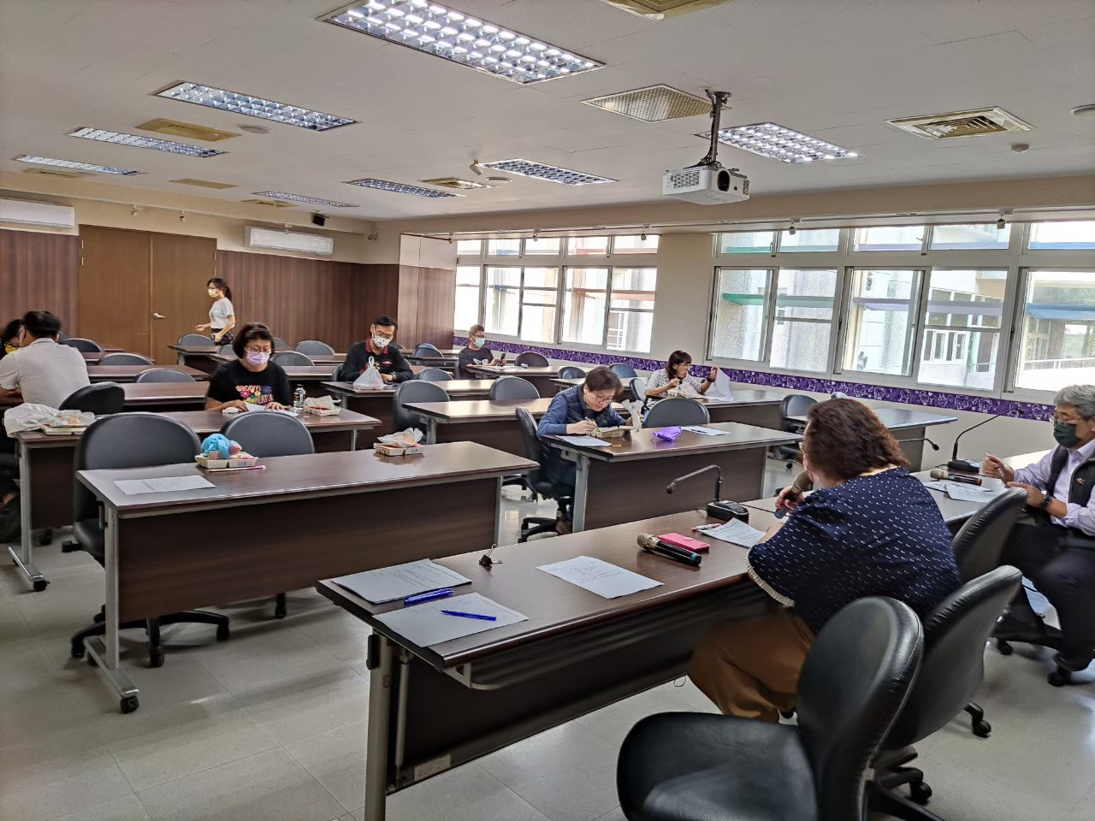
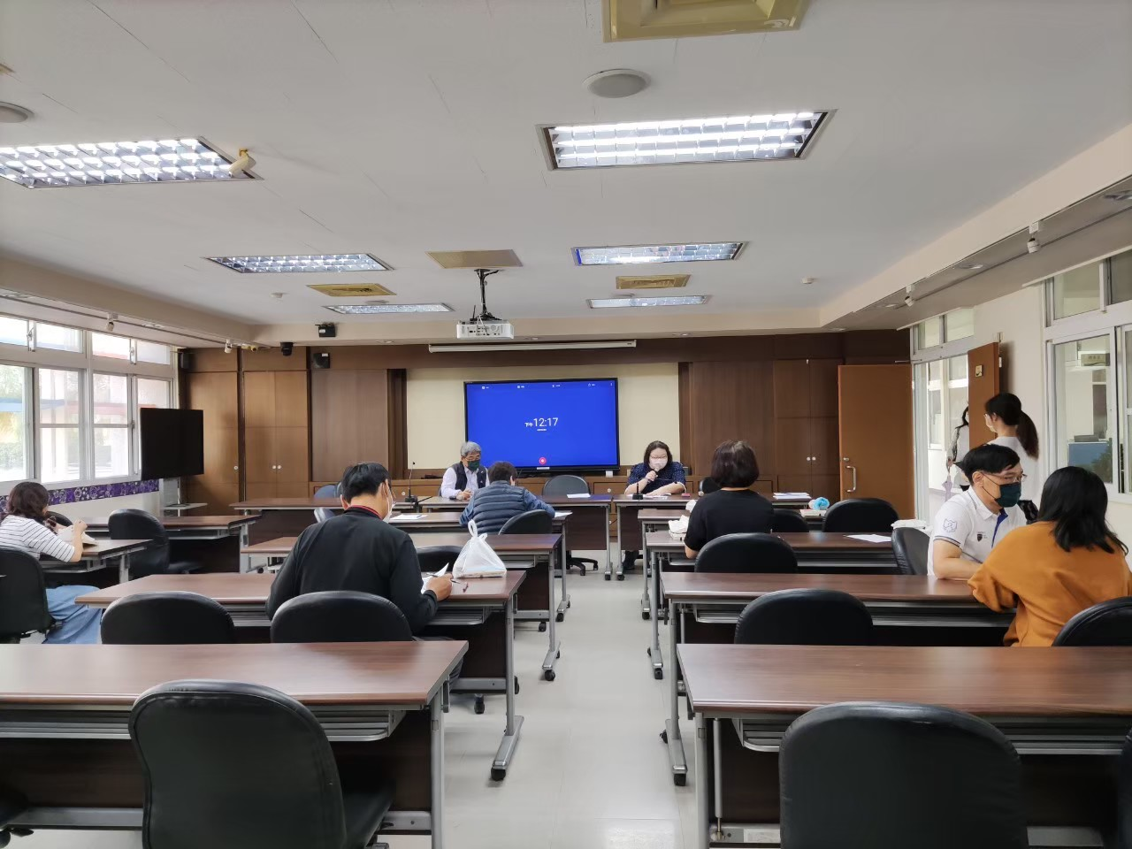
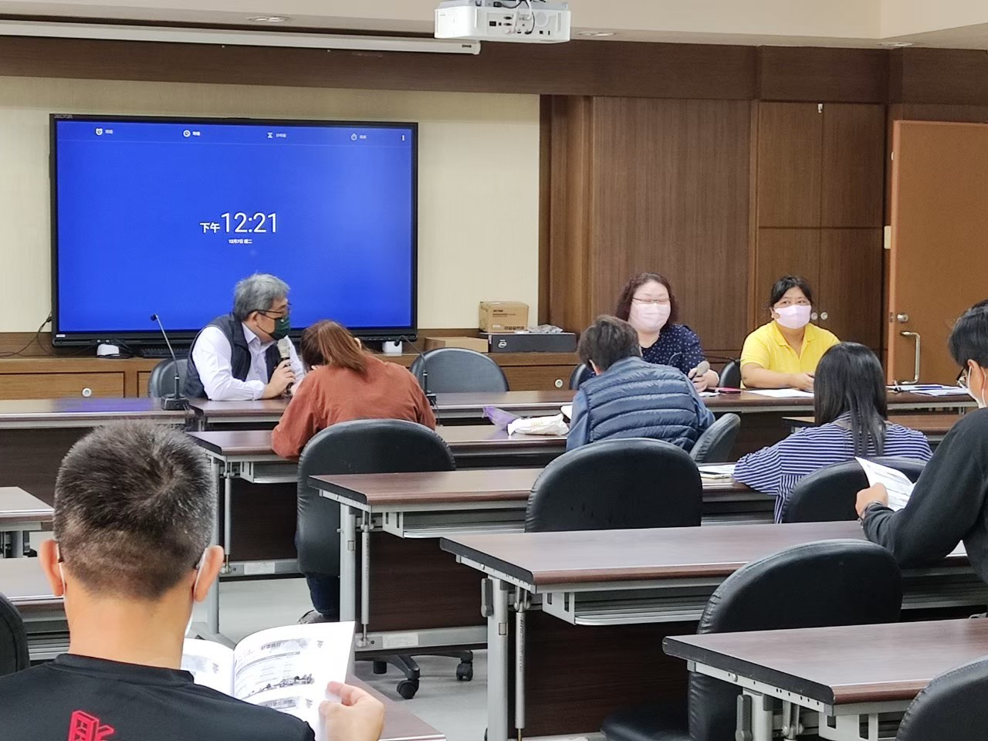
精進適性分組教學及多元選修課程之發展 (精進適性分組教學)
案 由：討論適性分組(期初英、數分組名單確認)？
決 議：與會教師(各科召集人)同意分組名單，並決議
定期考後進行成效討論

Slide 3
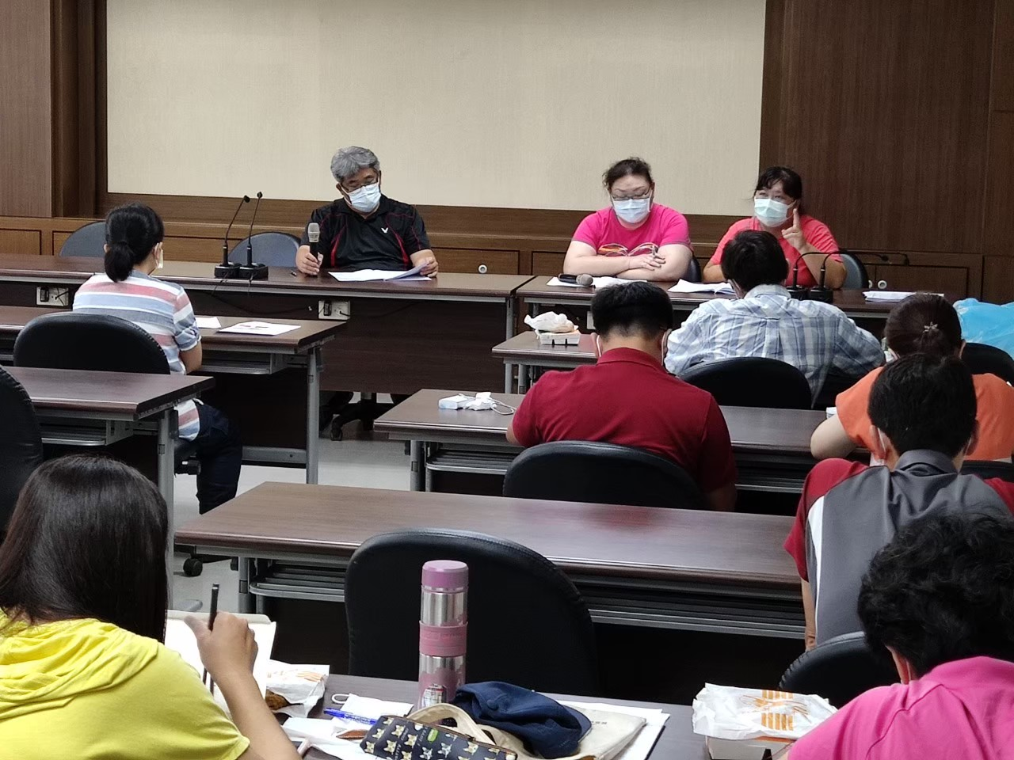
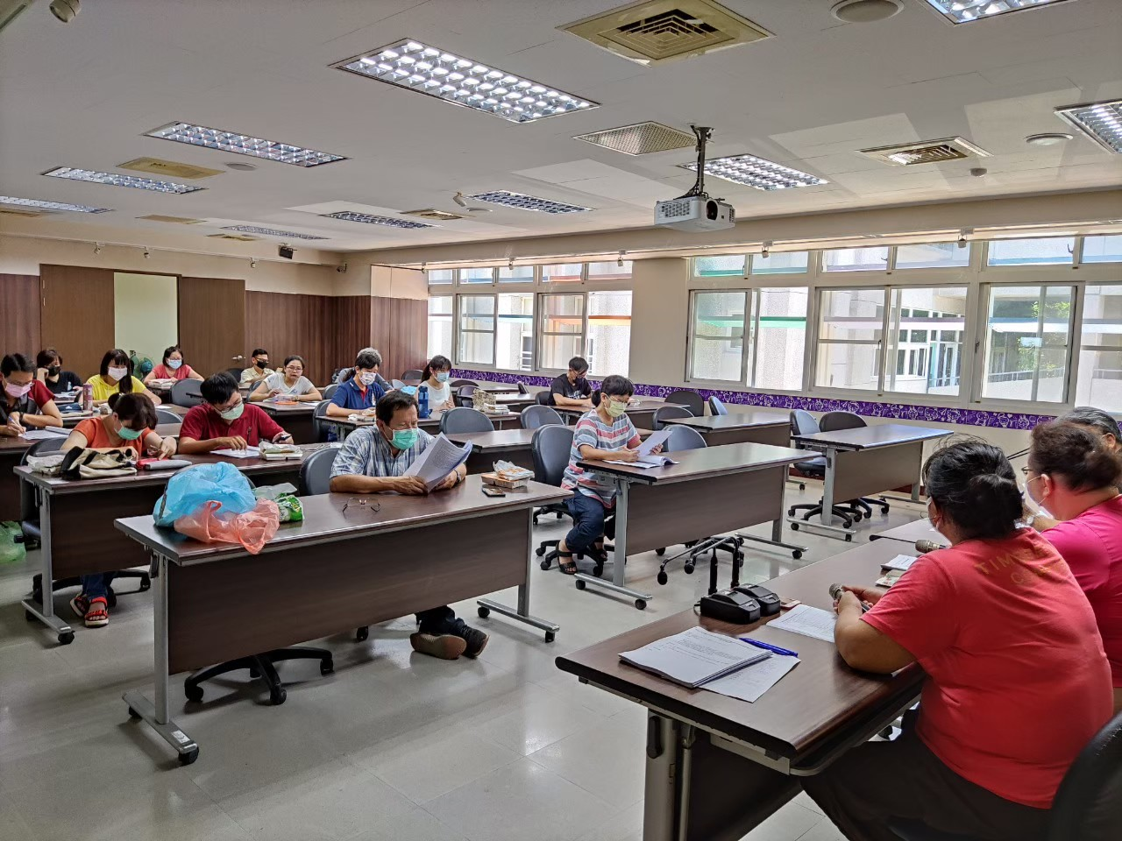
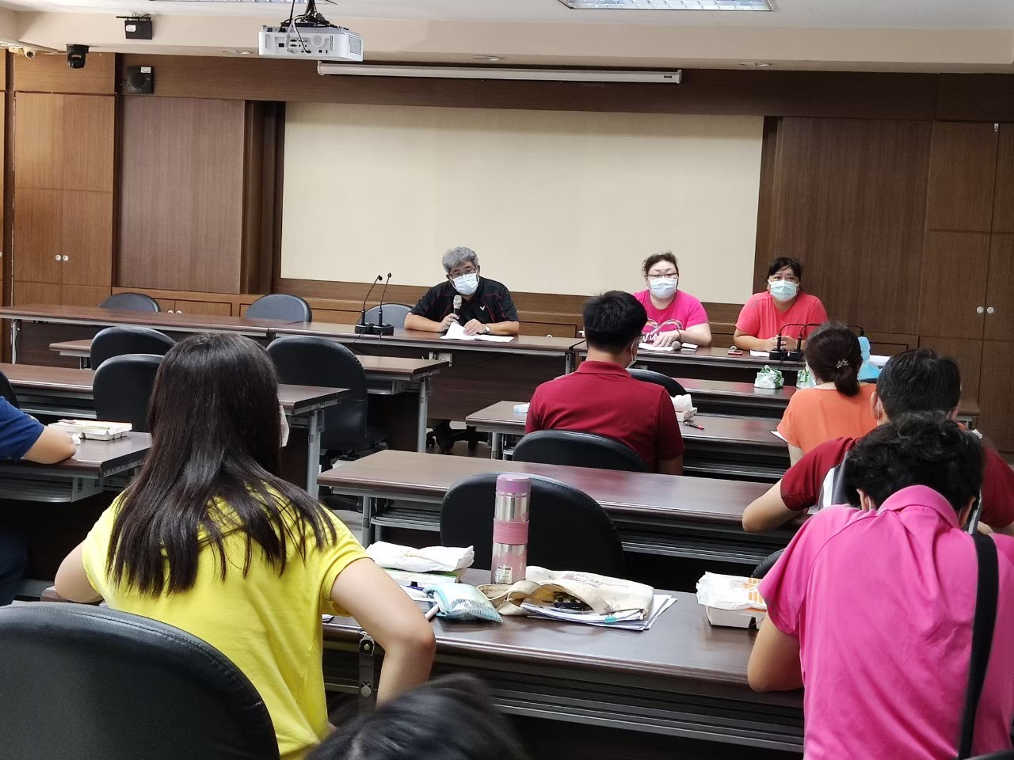
精進適性分組教學及多元選修課程之發展 (精進適性分組教學)
案 由：討論適性分組(期中英、數分組成效確認)？
決 議：與會教師(各科召集人)討論學生上課狀態，並決議
定期考後進行成效討論

Slide 4
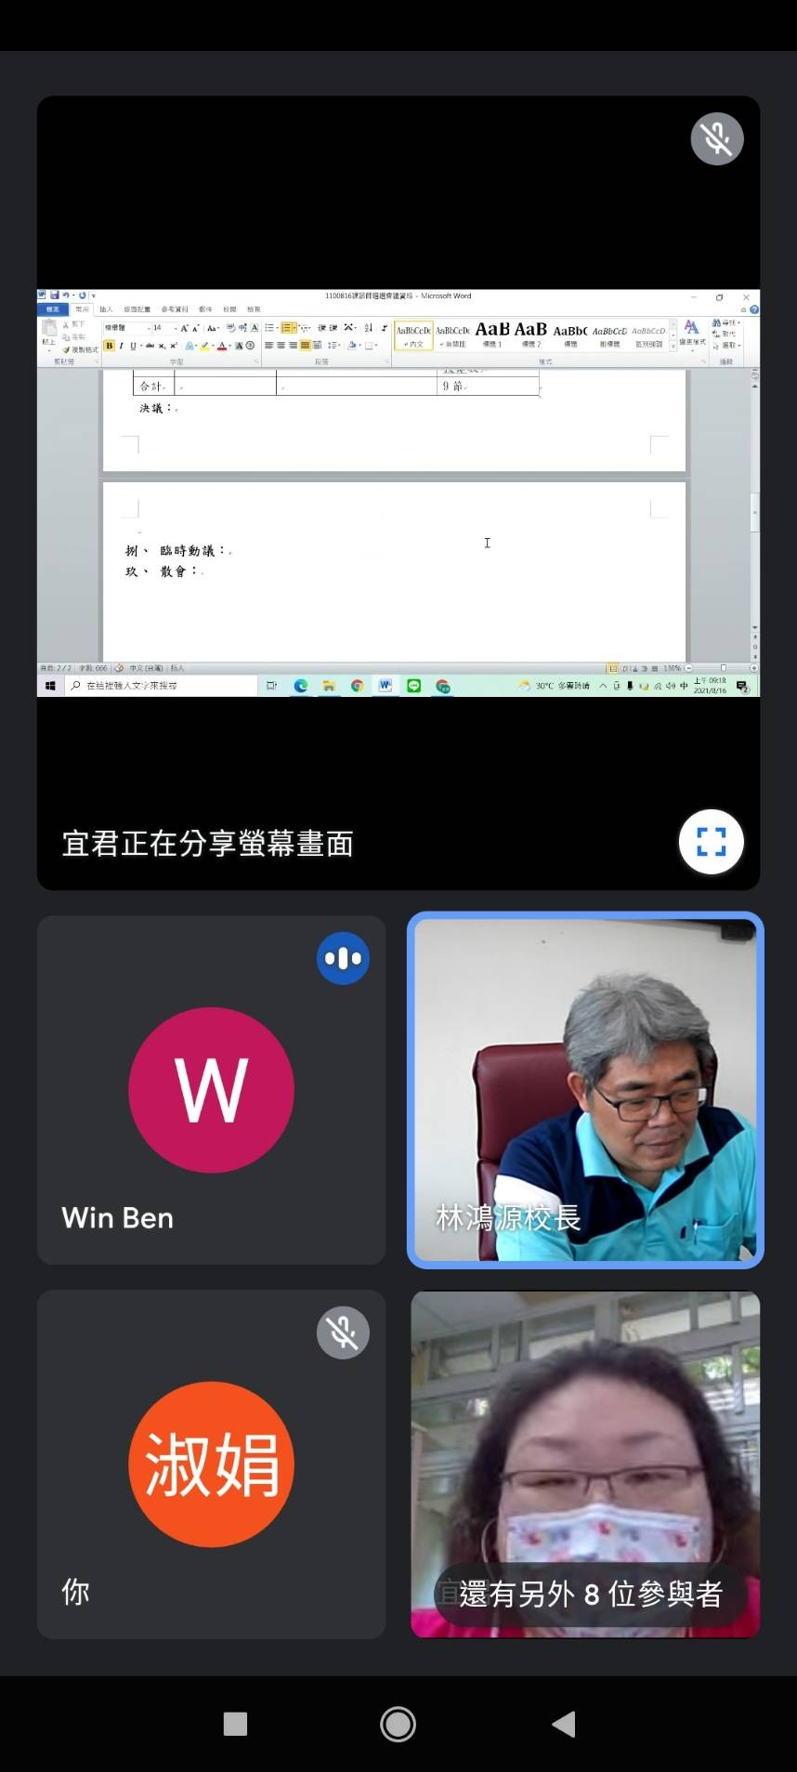
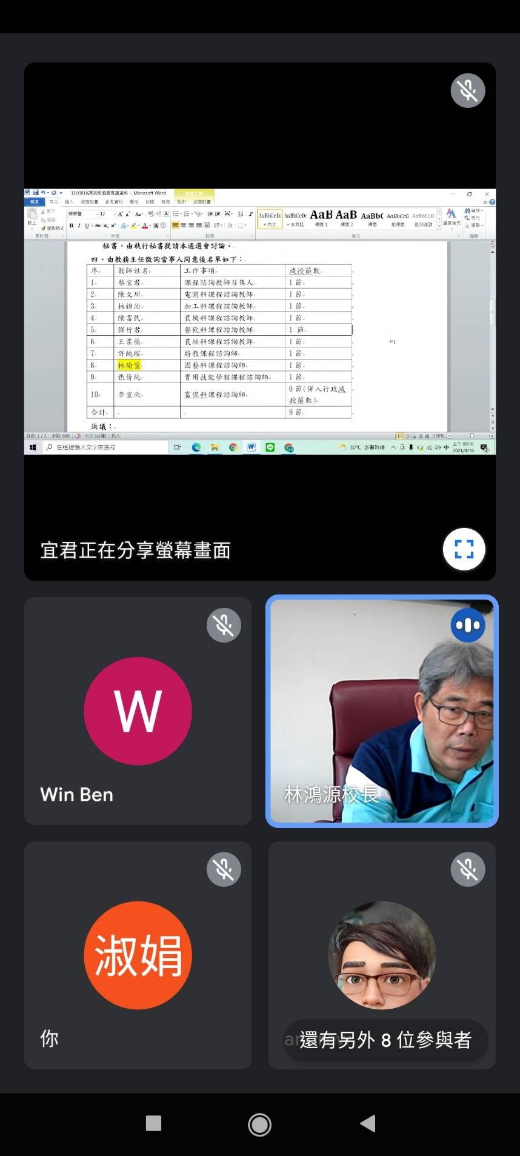
精進適性分組教學及多元選修課程之發展 (精進適性分組教學)
案 由：討論適性分組(期末英、數分組成效確認)？
決 議：與會教師(各科召集人)討論學生上課狀態，並決議
調整科班學生名單

Slide 5
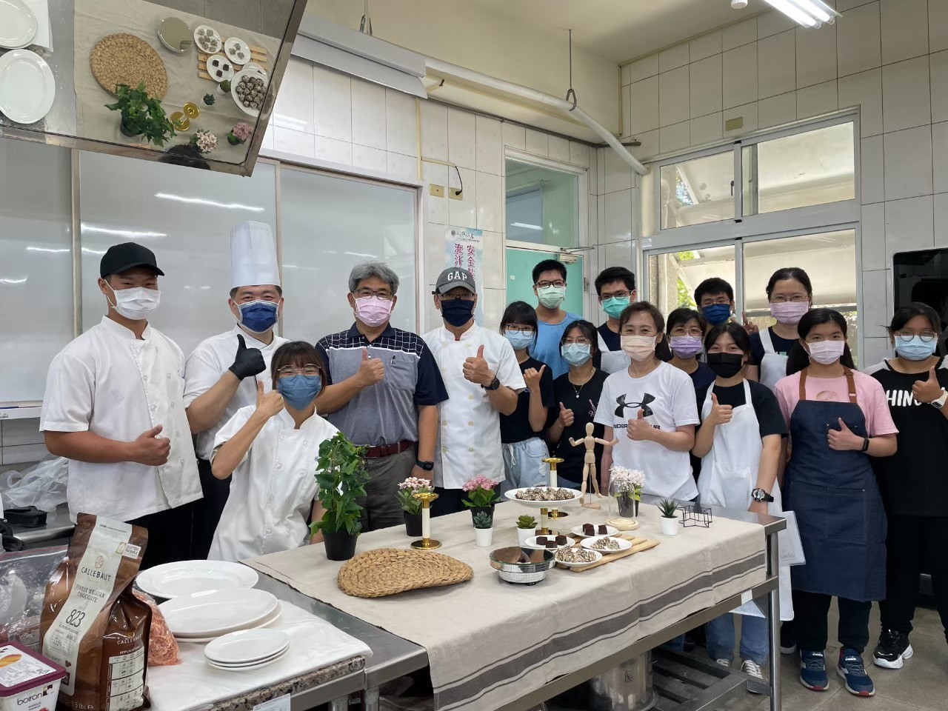
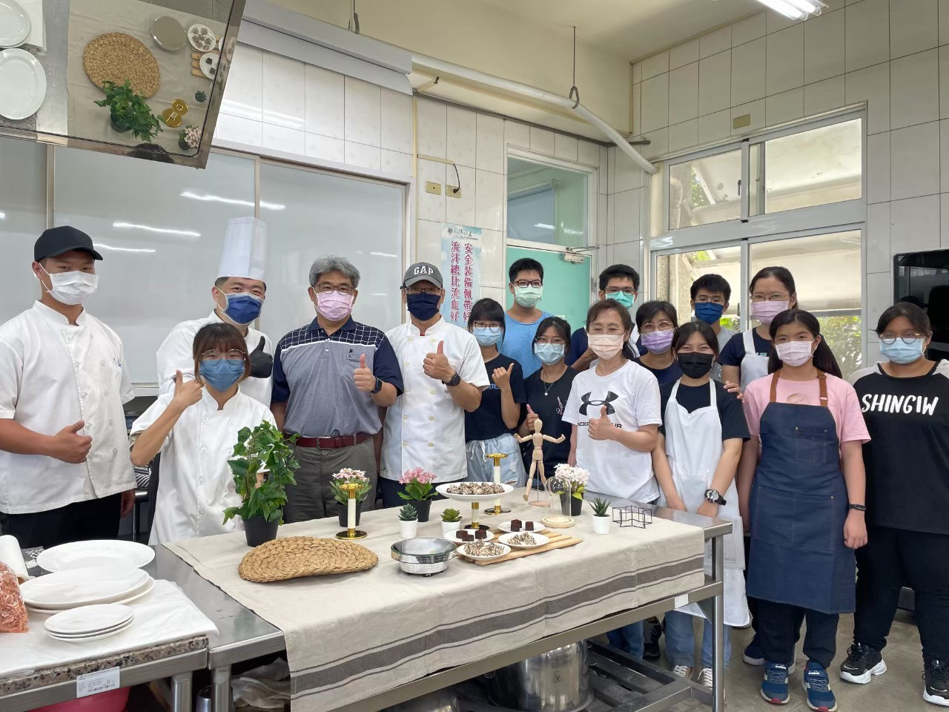
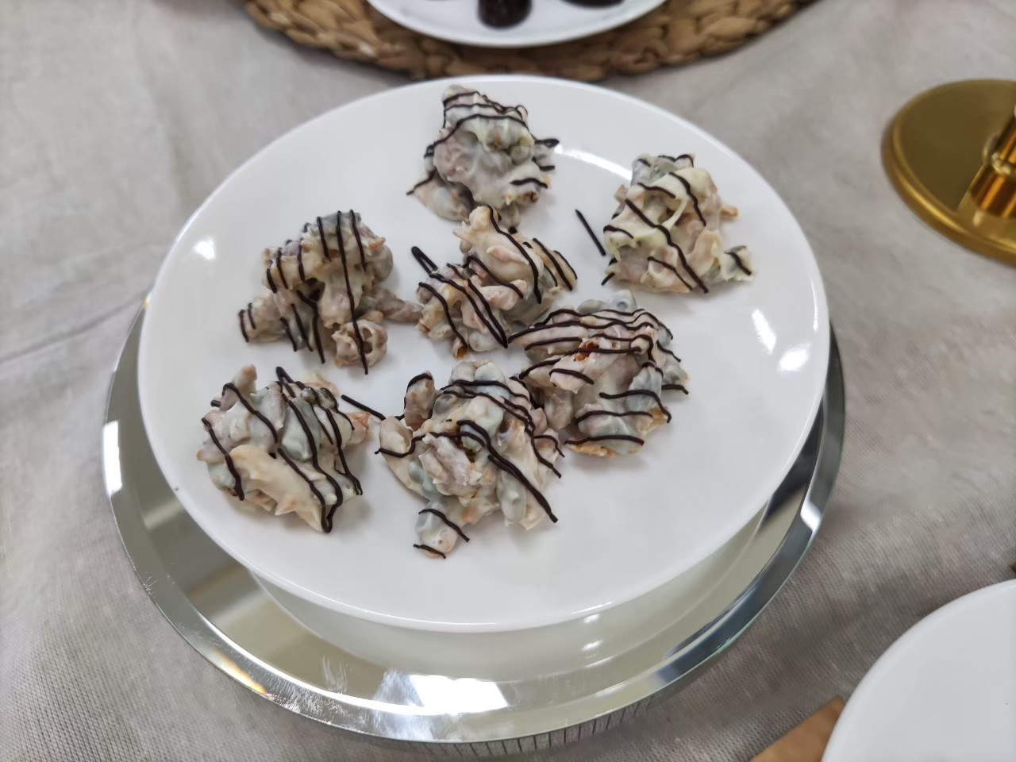
精進適性分組教學及多元選修課程之發展 (修訂多元選修課程)
修訂多元選修課程1：研習精進課程

Slide 6
精進適性分組教學及多元選修課程之發展 (修訂多元選修課程)
修訂多元選修課程2：教學大綱確認

Slide 7
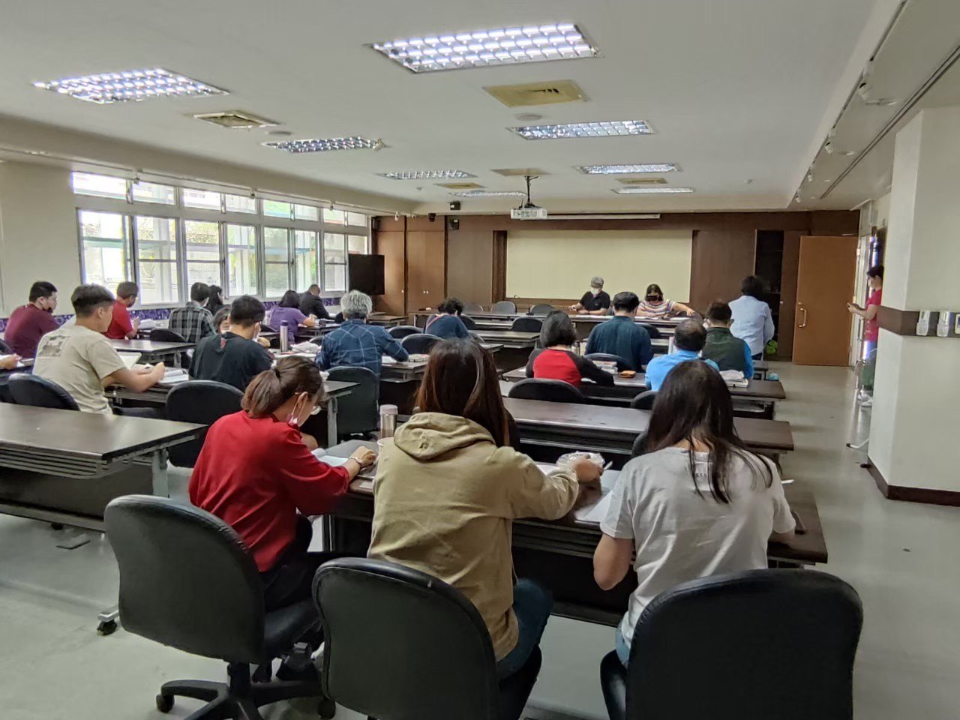
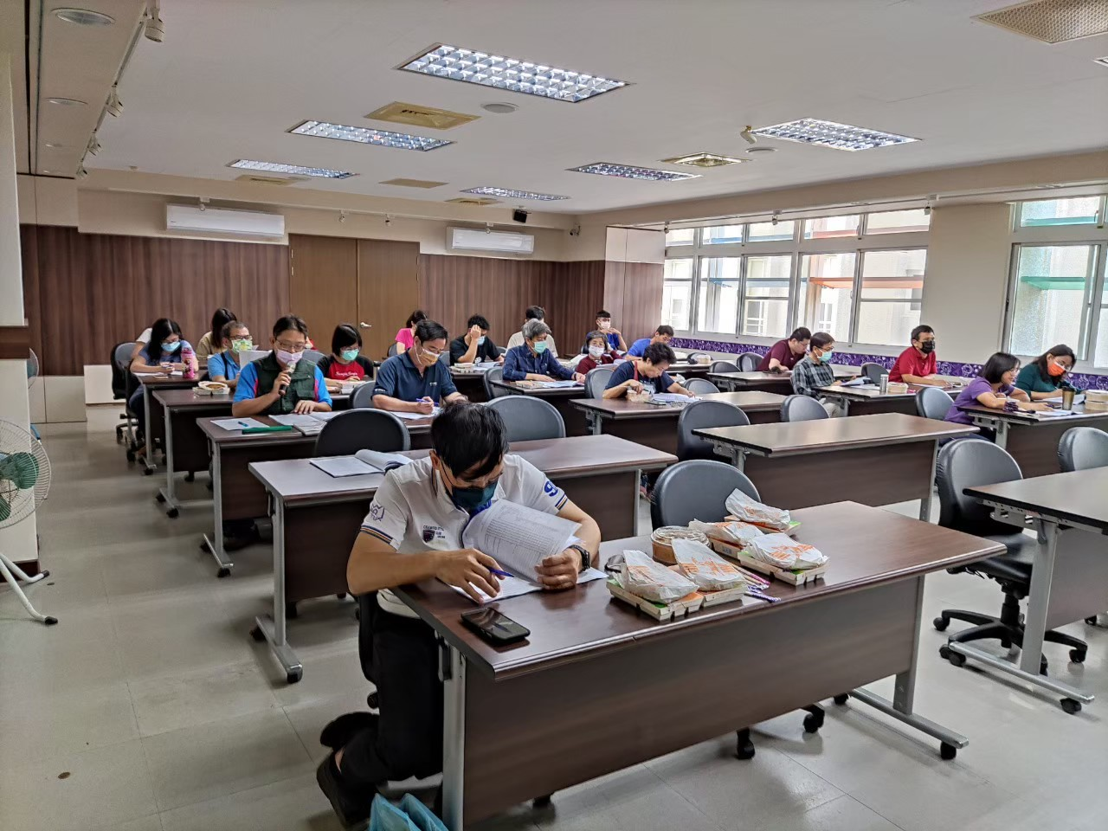
精進適性分組教學及多元選修課程之發展 (修訂多元選修課程)
修訂多元選修課程3：課程發展委員會確認

Slide 8
精進適性分組教學及多元選修課程之發展 (修訂多元選修課程)
修訂多元選修課程4：納入111學年度課程計畫

